Slide 1
BOŽÍ JMÉNA

Slide 2
ELOHIM ADONAI JAHVE

Slide 3
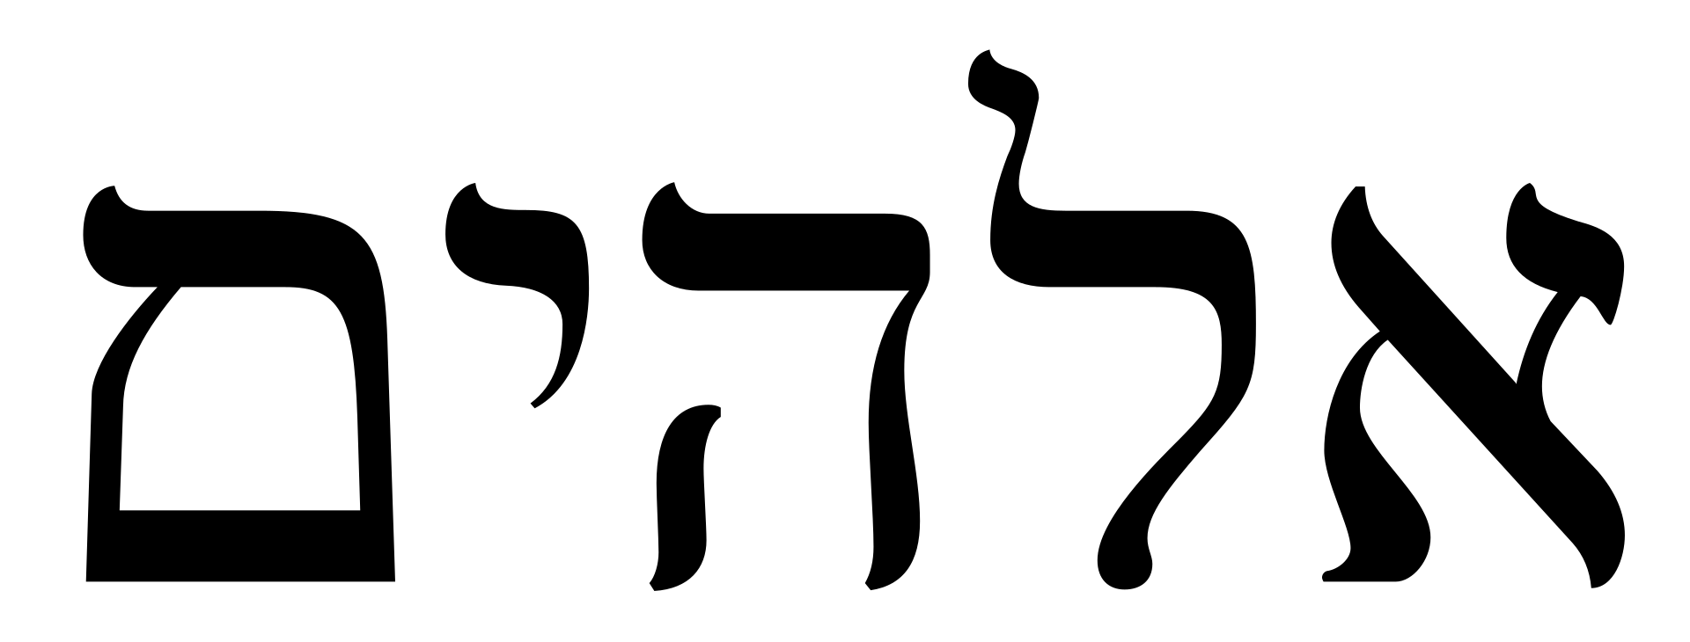
ELOHIM
V Bibli výskyt cca 2500x
Plurál, ve spojení se slovesem v singuláru
35x v prvních 34 verších Bible
Implikuje Boží majestát, všemohoucnost, sílu

Slide 4
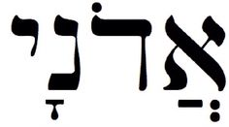
ADONAI
V Bibli výskyt cca 400x
Plurál, ve spojení se slovesem v singuláru pro označení Božího jména
Pán ve smyslu panovník, vládce
Implikuje vlastnictví, dominanci, nadvládu (nad otroky)

Slide 5
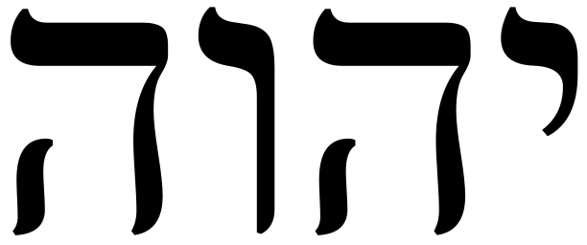
JAHVE
V Bibli výskyt 6828x
JHVH – Jahve, Jehova
JSEM, KTERÝ JSEM, existence sama o sobě
Implikuje, že Bůh je osobní, přítomný a věrný

